Slide 1
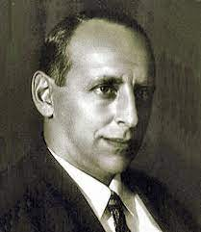
МБУ «ЦБС Верхнеуслонского района,
Майданская сельская библиотека
Жил - был сказочник
Евгений Львович Шварц

Slide 2
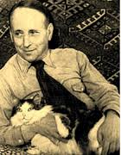
Я не волшебник. Я только учусь. Но ради тех, кого люблю, я способен на любые чудеса.
Е. Шварц.

Slide 3
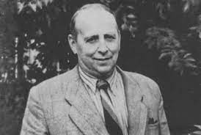
В городе Казани, давным–давно, в 1896 году, появился на свет ребёнок. И никто не догадывался, что именно в этот день, 21 октября, родился сказочник – волшебник, который жил среди людей под именем Евгений Львович Шварц.

Slide 4
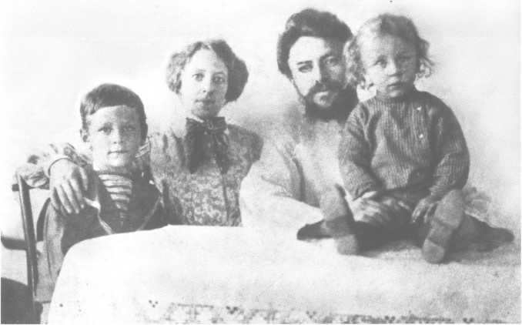
Отец Жени – Лев Борисович, из старых земских врачей. Он был одаренным человеком: прекрасно пел, хорошо играл на скрипке, выступал в театре.
Мать Жени — Мария Фёдоровна, тоже была прекрасной актрисой. Не случайно любовь к театру жила в сердце мальчика.

Slide 5



Мир сказок Евгения Шварца необычен и разнообразен.
Мы открываем книгу и встречаем ваших ровесников, которые потеряли много драгоценных часов, украденных злыми волшебниками, превратившимися за этот счет в подростков, а главные герои стали стариками. Им пришлось пройти немало испытаний, прежде чем снова удалось вернуть себе привычный облик.

Slide 6


Маруся Орлова с нетерпением ждала этого дня: наконец-то она стала первоклассницей! Маленькую ученицу ждёт столько всего интересного! Ей предстоит научиться не только чтению и письму, но и дружбе, взаимовыручке, ответственности. Пока Марусе удаётся далеко не всё, но она обязательно справится! Повесть Евгения Шварца была написана в середине XX века, но она близка и понятна современному читателю. Сменилась эпоха, но тревоги и переживания маленьких первоклассников остались теми же.

Slide 7


Перед вами сказочная история о том, как старший брат, отмахнувшись от младшего брата, выставил его на мороз. А когда спохватился, было уже поздно. И найдет он младшего брата только в таинственном ледяном доме Прадедушки Мороза. Это чудесная книга будет очень интересна и полезна вашему ребенку и возможно, в вашей семье вы никогда не услышите этих слов: "Оставь меня в покое!". Иллюстрации к сказке создал замечательный художник Николай Михайлович Кочергин.

Slide 8
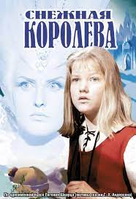


В сказках Е. Щварца мы видим Красную Шапочку, Золушку,
Снежную королеву.

Slide 9



Сказки Е. Шварца нужны и детям и взрослым

Slide 10
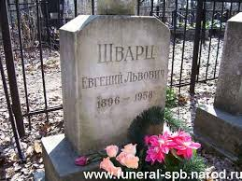
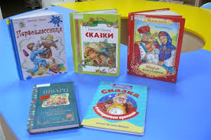
Земная жизнь сказочника окончилась 15 января 1958 года.
Но сказка его жизни продолжается. Его сказки смотрят и дети, и взрослые. Они по-прежнему актуальны. И при этом по-настоящему чело-ВЕЧНЫ. Ещё при жизни сказочника назвали одним из лучших драматургов века, а после смерти имя его стало символом детства, добра и любви.

